Slide 1
Kan de zorg voor de oncologische patiënt vanuit de HA praktijk beter ?
POH oncologie in de huisartsenpraktijk
Jorien van den Doel
Jolanda Dekker-Eversdijk

Slide 2
Aanleiding tot actie Veel patiënten missen begeleiding, van aanbod naar ondersteuning

Slide 3
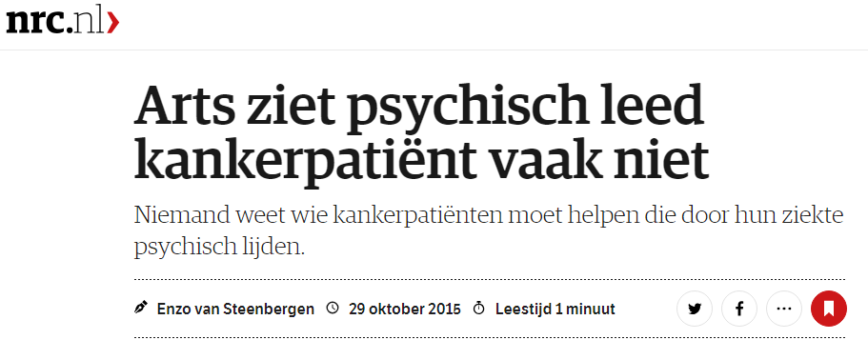
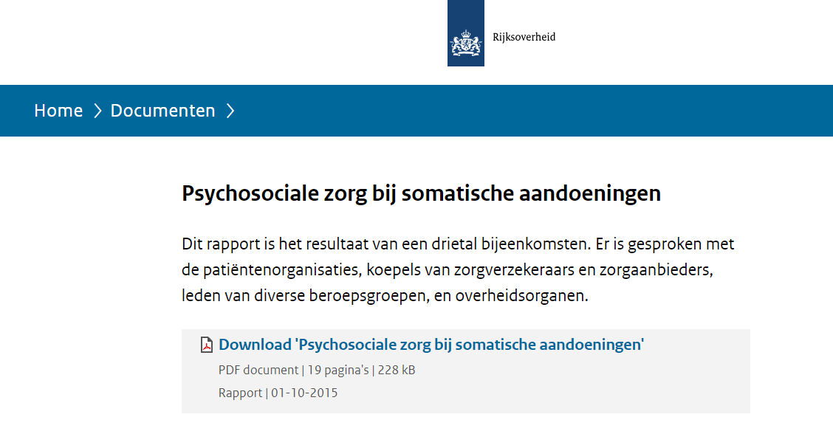
Maar we zijn er nog niet…
IKNL 800.000 mensen in Nederland leven met / na kanker
KWF 86% ervaart klachten
NFK 5% ervaart late gevolgen
Richtlijn Verwijzing lijkt nodig voor 30-45%
“Nazorg schiet ernstig tekort” (NOS, 12 april 2019, op basis van rapport NFK en IKNL)
“Onze ervaring is dat er nog onvoldoende wordt
gezorgd voor mensen die langdurig leven
met kanker”
(Jourik Gietema, Internist oncoloog UMC
Groningen in AD sept 2020)

Slide 4
Waarom dit initiatief?
Oncologische zorg wordt steeds meer chronische zorg
Zorg dicht bij huis
Ontzorgen van de huisarts
Tijdig signaleren noodzaak inzet huisarts
Proactief in plaats van reactief

Slide 5
Nadruk van de pOH oncologie ligt op:
Verbeteren van de eerstelijnsbegeleiding van patiënten en hun naasten door een POH met aandachtsgebied oncologie
Met triage organiseren dat de juiste ondersteunende zorg op het juiste moment beschikbaar is
Proactief aanbieden van gestructureerde ondersteuning en nazorg in samenhang met de al goed georganiseerde medisch specialistische zorg en nacontrole

Slide 6
Wat zijn de verschillen en overeenkomsten?

Slide 7
de pOH oncologie:
Is werkzaam in de huisartspraktijk
Neemt proactief contact op met mensen met kanker en hun naasten op vastgestelde momenten van de “patient journey”
Heeft altijd inzage in het patiëntdossier
Is voor alle ingeschreven patiënten in de huisartspraktijk en hun naasten beschikbaar tijdens alle fasen van kanker
Mag lichamelijk onderzoek doen
Mag medicatie voorschrijven (VS) of regelt dit in nauw overleg met de huisarts
Verwijst rechtstreeks naar noodzakelijke overige ondersteuning (VS) of doet dit in nauw overleg met de huisarts

Slide 8
Zorgplan en handreiking van de ZEL
Gestart als project in de huisartsenpraktijk Copenhaege in Vlaardingen
Regionaal Zorgplan oncologie eerste lijn
Handreiking oncologiezorg eerste lijn
www.zel.nl

Slide 9
Casuïstiek mevr de Vries
61 jaar, oropharynxcarcinoom
Moeite met eten na de behandelingen
Lactose intolerant
Depressief
Arbeidsongeschikt op dit moment

Slide 10
Casuïstiek, Lies Karels
16 jaar, gemetastaseerd sarcoom
Uitbehandeld
Goede begeleiding voor haarzelf in tweede lijn
Ouders en broertje

Slide 11
Vragen?

